Slide 1
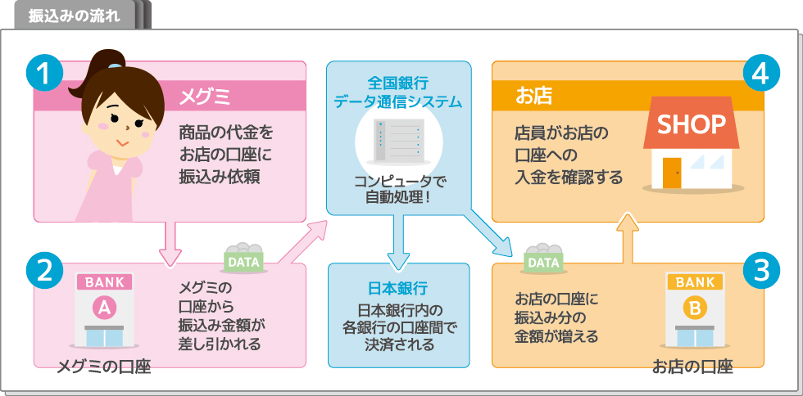
資金決済機能
銀行では、お金を支払う人と受取る人の間で、スムーズに資金をやりとりすることができるように、様々なサービスを提供しています。振込みや公共料金の口座振替、クレジット利用代金の自動引き落としがその例で、多額の現金を確認したり、運んだりする手間が省けるため便利という特徴があります。こうした銀行の機能のことを「資金決済機能」といいます。

